Slide 1


Slide 2

عبارة أستطيع
أستطيع أن أتصور
الشبكات لإیجاد مساحة
سطح المنشور والھرم.

Slide 3


التمهيد
  لحساب مساحة مجسم ما اتبع الخطوات التالية:
  1) ارسم شبكة المجسم.
  2) أوجد مساحة كل الأشكال المستوية
  (أوجه المجسم) المكونة للشبكة .
  3) أوجد المساحة الإجمالية للمجسم بجمع مساحات جميع الأوجه.
مساحة المجسم هي
المساحة الإجماليَّة
لجميع الأوجه.

Slide 4


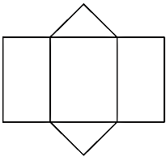
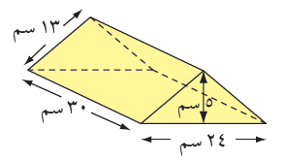
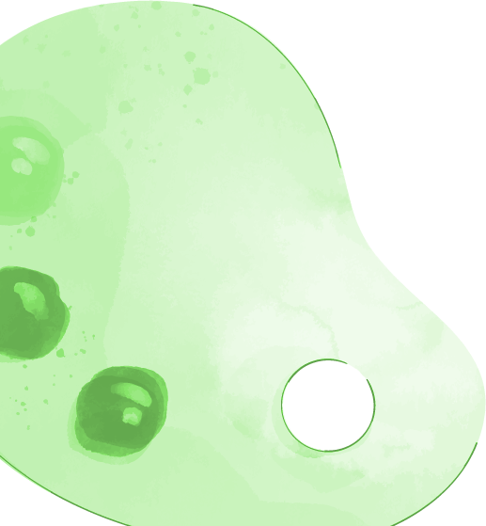

مثال(1): كتاب الطالب صـ141 رقم 1 (أ)
حل السؤال (1)
منشور ثلاثيٌّ (قاعدته مُثلَّث مُتطابق الضلعين)
13سم
5سم
24سم
30سم
(1) ارسُم شبكةً المجسم
(2) أوجد مساحة المجسم
13سم

Slide 5
تابع حل مثال(1): كتاب الطالب صـ141 رقم 1 (أ)
حل السؤال (2)
13سم
مساحة (أ) = ل × ض = 30 × 13= 390 سم²
5سم
مساحة (ب) = ل × ض = 24 × 30 = 720 سم²
مساحة (ج ) = × ق× ع = × 24 × 5
= 12 × 5
= 60 سم²
24سم
1
1
ب
30سم
2
2
أ
إجمالي المساحة
= (2×390) + 720 + (2×60)
= 780 + 720 + 120
= 1620 سم²
ج
13سم

Slide 6

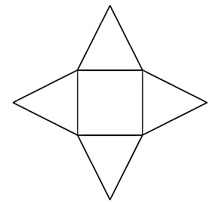
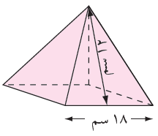
حل السؤال (1)
تمرين(1): كتاب الطالب صـ141 رقم 1 (ج)
هرم رباعيٌّ
(جميع المُثلَّثات متساوية في المساحة)
12سم
18سم
(1) ارسُم شبكةً المجسم
(2) أوجد مساحة المجسم

Slide 7
حل تمرين(1) الجزئية 2
مساحة (ب) = × ق× ع
= × 18 × 12
= 9 × 12 = 108 سم²
مساحة (أ) = ل × ض = 18 × 18= 324 سم²
1
12سم
2
1
18سم
2
أ
ب
إجمالي المساحة
= 324 + (4 × 108 )
= 324 + 432
= 756 سم²

Slide 8

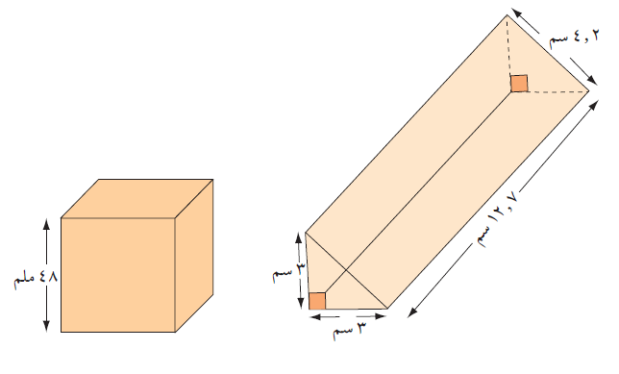

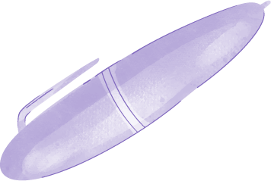
التقويم الختامي
من كتاب الطالب صـ142 رقم 3
رسمت مها مُكعَّبًا طول ضلعه 48 ملم.
ومنشورًا ثلاثيًّا بالأبعاد المُوضَّحة في الشكل
المقابل:
تعتقد مها أنَّ مساحة المكعب تساوي مساحة
المنشور الثلاثي.
هل مها على صواب؟ وضِّح كيف توصَّلت
إلى إجابتك.
رسمت مها مُكعَّبًا طول ضلعه 48 ملم.
ومنشورًا ثلاثيًّا بالأبعاد المُوضَّحة في الشكل
المقابل:
تعتقد مها أنَّ مساحة المكعب تساوي مساحة
المنشور الثلاثي.
هل مها على صواب؟ وضِّح كيف توصَّلت
إلى إجابتك.

Slide 9


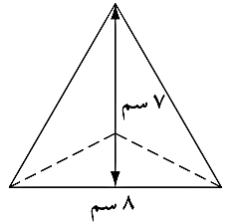

الواجب المنزلي
أنا أستطيع
من كتاب النشاط صـ106 رقم 1 (ب)
أنا مُجيد
أنا مميز

Slide 10


تفريد التعلم
النشاط الإثرائي
النشاط العلاجي
من كتاب النشاط صـ106 رقم (1) د
من كتاب النشاط صـ106 رقم (1) ج

Slide 11



قيم نفسك على الدرس

Slide 12





دعاء ختم المنهج
لقد انتهى المنهج الدراسي، فالحمد لله الّذي بعزته وجلاله تتمّ الصالحات، يا ربّ لك الحمد كما ينبغي لجلال وجهك وعظيم سلطانك، اللهمّ اغفر لنا وارحمنا وارض عنّا، وتقبّل منّا وأدخلنا الجنّة ونجّنا من النّار، وأصلح لنا شأننا يا رب العالمين.

